Slide 1

সবাইকে লাল গোলাপের শুভেচ্ছা

Slide 2
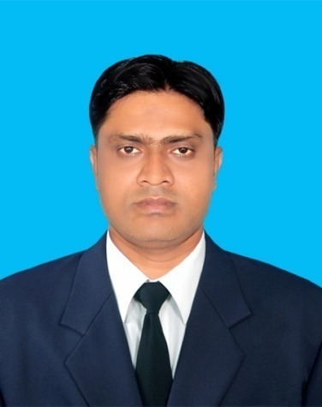

শিক্ষক পরিচিতি
শওকত আকবর
সহকারি শিক্ষক
চাম্বি সরকারি প্রাথমিক বিদ্যালয়
আজিজনগর, লামা, বান্দরবান।

Slide 3
পাঠ পরিচিতি
শ্রেণিঃ দ্বিতীয়
বিষয়ঃ প্রাথমিক গণিত
পাঠের অংশ: বাংলাদেশি
মুদ্রা ও নোট
তারিখঃ ০২/১১/২০১৯

Slide 4
শিখনফল
১৫.১.১ ১০০ টাকা পর্যন্ত প্রচলিত নোট চিনে বলতে পাড়বে

Slide 5
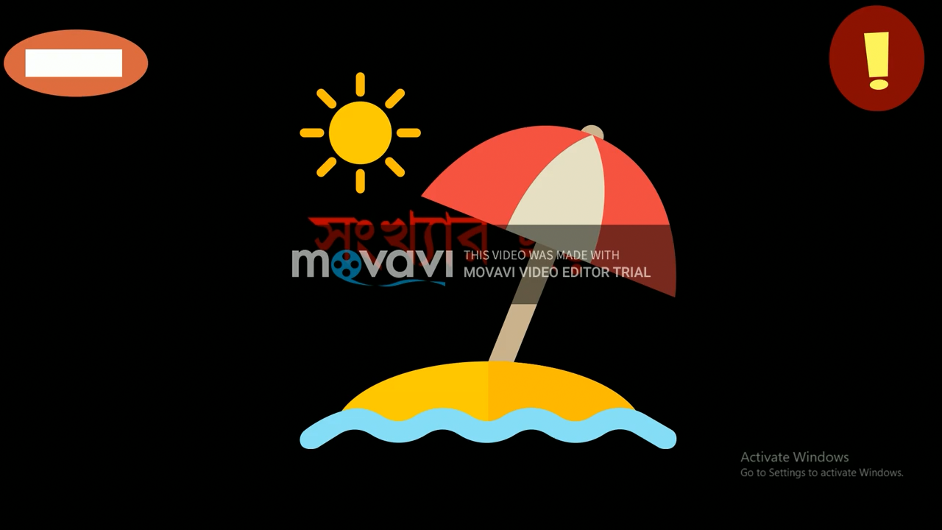
চল আমরা একটি ভিড়িও দেখি

Slide 6
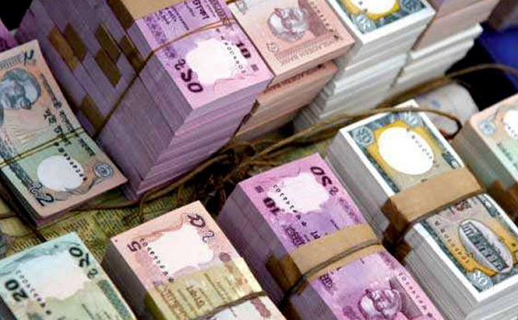
আজকের পাঠ
বাংলাদেশী মুদ্রা ও নোট

Slide 7
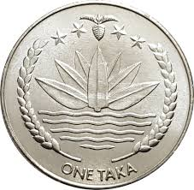
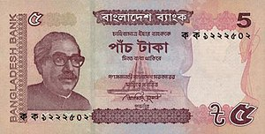
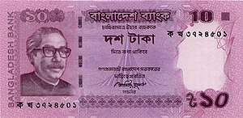
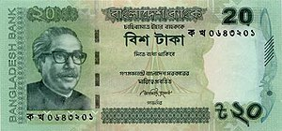
পূর্বজ্ঞান যাচাই

Slide 8
বাস্তব উপকরণ ব্যবহার করে বাংলাদেশি নোট ও মুদ্রার
ধারনা দিবো

Slide 9
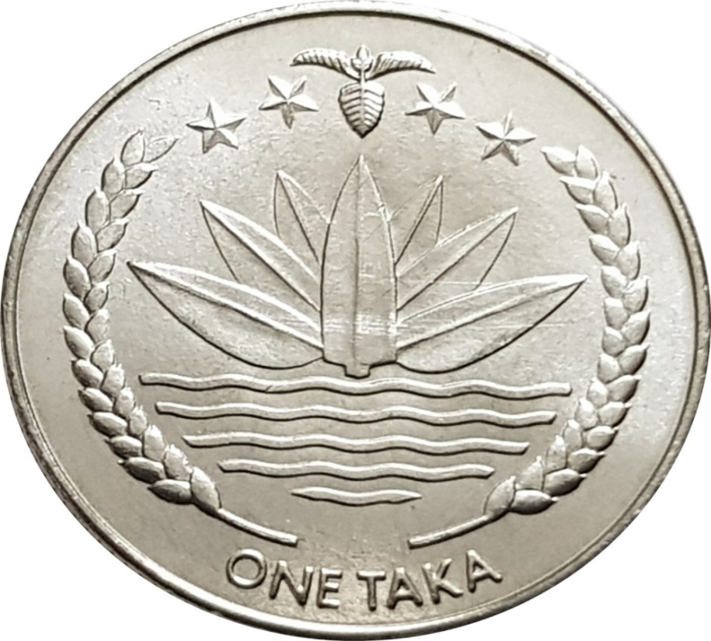
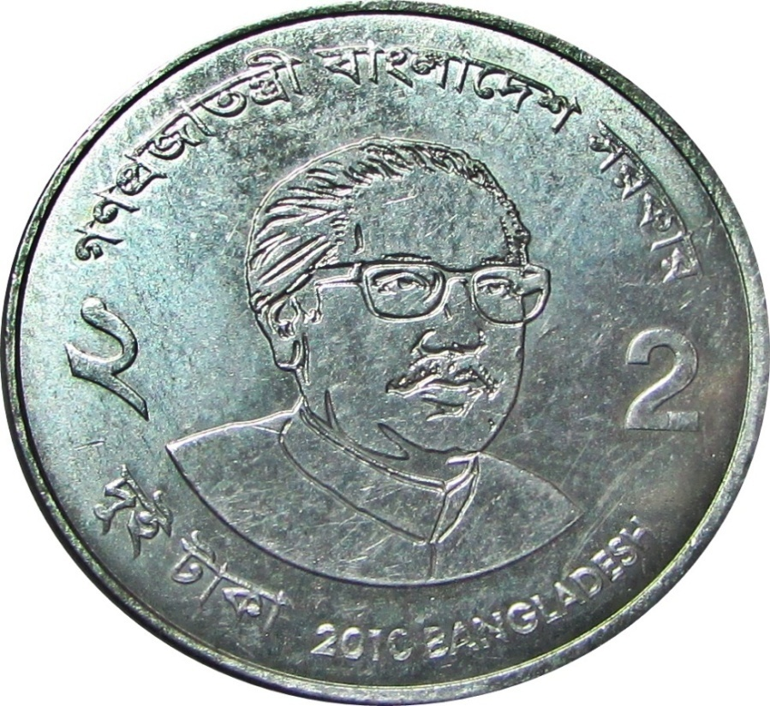
অর্ধ বাস্তব পর্যায়
বাংলাদেশী নোট ও মুদ্রা
১ টাকার মুদ্রা
২ টাকার মুদ্রা

Slide 10
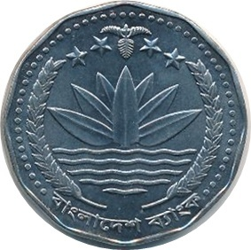
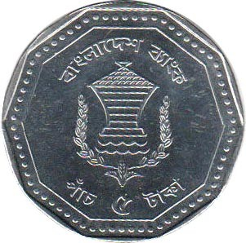
৫ টাকার মুদ্রা

Slide 11
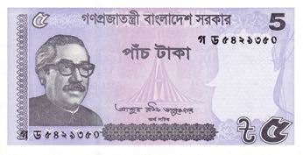
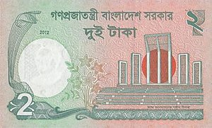
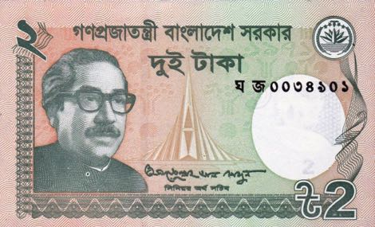
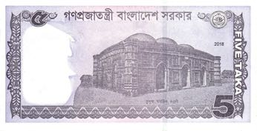
২ টাকার নোট
৫ টাকার নোট।

Slide 12

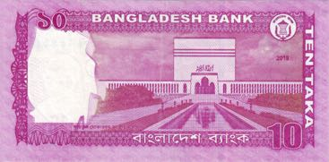
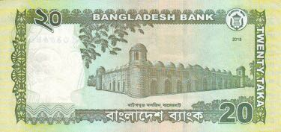
১০ টাকার নোট
২০ টাকার নোট

Slide 13
পাঠ্য বই এর ৭৪ পৃষ্ঠা খুলতে বলবো

Slide 14
দলীয় কাজ
তোমরা ৫ টাকা, ৫ টাকা, ১০ টাকার নোট গুলো আলাদা করে দেখাও
২০ টাকা, ৫০ টাকা, ১০০ টাকা গুলো আলাদা করে দেখাও

Slide 15
মূল্যায়ন
কোন টাকার নোটে শহীদ মিনার আছে?
কোন টাকার নোটে তারা মসজিদ আছে?
কোন টাকার ষাট গম্ভূজ মসজিদ আছে?
কোন টাকার নোটে বায়তুল মোকাররম মসজিদ আছে?

Slide 16
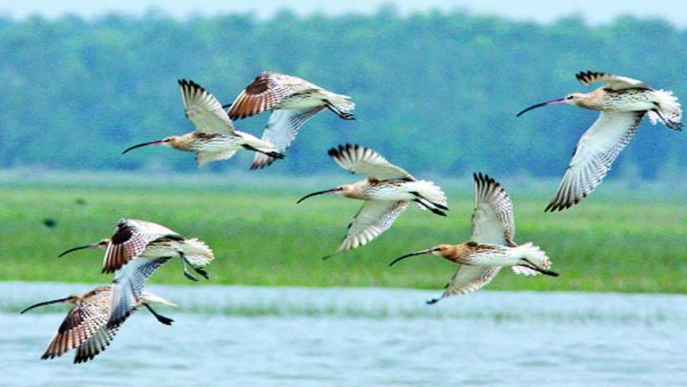
ধন্যবাদ

